Slide 1
Гражданский бюджет «Отдел экономики и бюджетного планирования Коксуского района» на 30 ноября 2020 года
с. Балпык би.

Slide 2
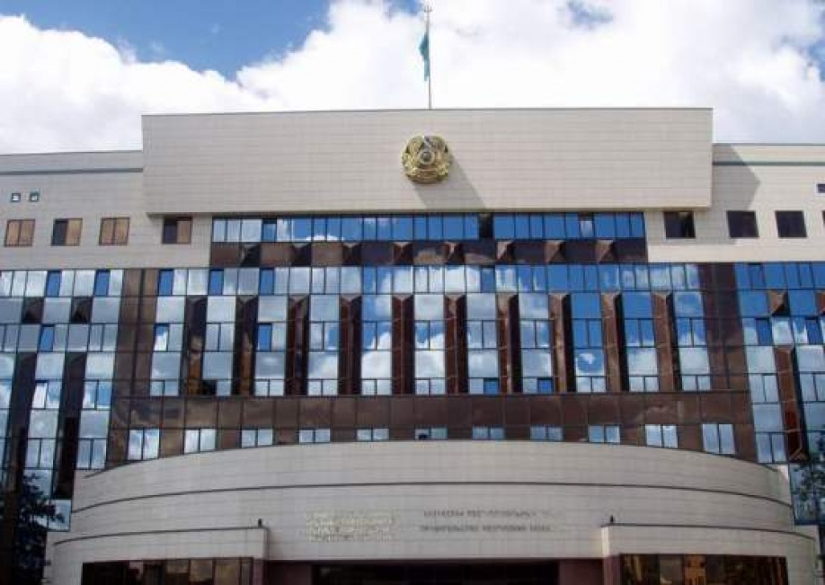
Услуги по реализации государственной политики в области формирования и развития экономической политики,системы государственного планирования
на 30 ноября 2020 года освоено 14092,8 тыс. тенге,

Slide 3
Капитальные расходы государственного органа выделенно 7778,0 тыс. тенге На 30 ноября 2020 года освоено 7377,7 тыс. тенге.

Slide 4
Бюджетные кредиты для реализации мер социальной поддержки специалистов
Выделенно 207469,0 тыс тенге. Освоенно на 30 ноября 2020 года 186633,4 тыс тенге .

Slide 5
Реализация мер по оказанию социальной помощи специалистам
На реализацию мер по оказанию социальной помощи на 2020 год выделенно 35 205,0 тыс.тенге. На 30 ноября 2020 года освоенно 34042,7 тыс. тенге.

Slide 6
бюджет на 30 ноября 2020 года Государственного учереждения «Отдел экономики и бюджетного планирования Коксуского района»
 |  | Тыс тенге
Наименование программы | Выделенно на 2020год | Освоенно на 30 ноября 2020г
ВСЕГО | 268366,0 | 242146,6
Услуги по реализации государственной политики в области формирования и развития экономической политики, системы государственного планирования | 17914,0 | 14092,8
Капитальные расходы государственного органа | 7778,0 | 7377,7
Бюджетные кредиты местным исполнительным органам для реализации мер социальной поддержки специалистов | 207469,0 | 186633,4
Реализация мер по оказанию социальной поддержки специалистов | 35205,0 | 34042,7

